Slide 1
TIẾNG VIỆT 1
Tập 1
Tuần 3
Bài 10: ê – l

Slide 2






KHỞI ĐỘNG

Slide 3
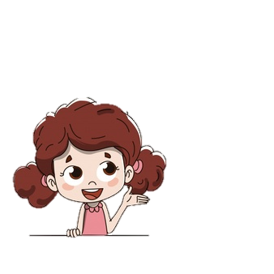

Cùng họ hàng với táo
Da vàng quả lại dài
Ăn vào liền hết khát
Đoán thật đúng mới tài.
Là quả gì ?

Slide 4
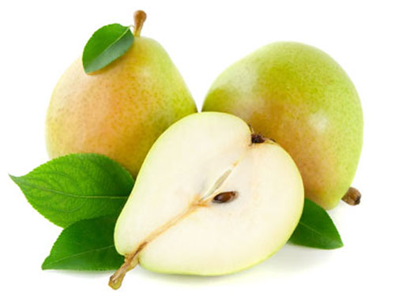

Slide 5

ê – l
Bài 10:
lê

Slide 6
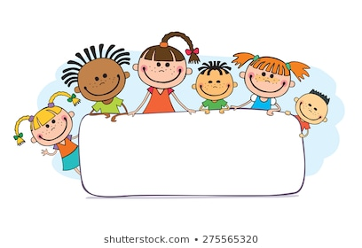
1. Làm quen
lê
lê
l
ê

Slide 7
1. Làm quen
lê
ê – ê – Ê
l – l – L

Slide 8

BẢNG GÀI
ê
l
lê

Slide 9
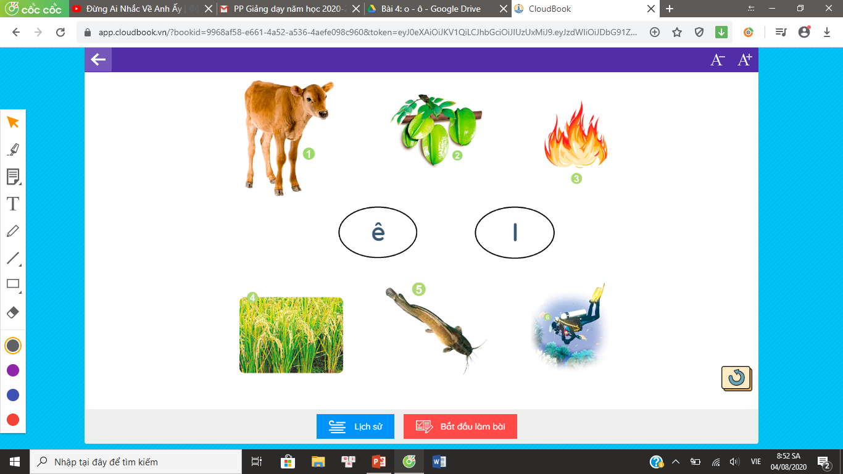
2. Tiếng nào có âm ê? Tiếng nào có âm l ?

